Slide 1
علوم و فناوری اطلاعات کوانتومی،
کجا هستیم و به کجا می رویم؟
وحید کریمی پور
دانشگاه صنعتی شریف
کنفرانس سالانه فیزیک -قزوین
۱۳۹۷

Slide 2
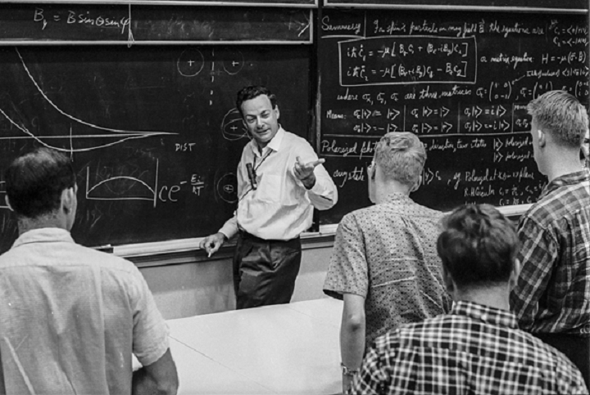
There is plenty of room at the bottom.
Richard Feynman
APS meeting (1959)
بسیاری این سخنرانی فاینمن را سرآغاز نانوتکنولوژی و مکانیک کوانتومی مدرن می دانند.

Slide 3
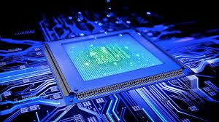
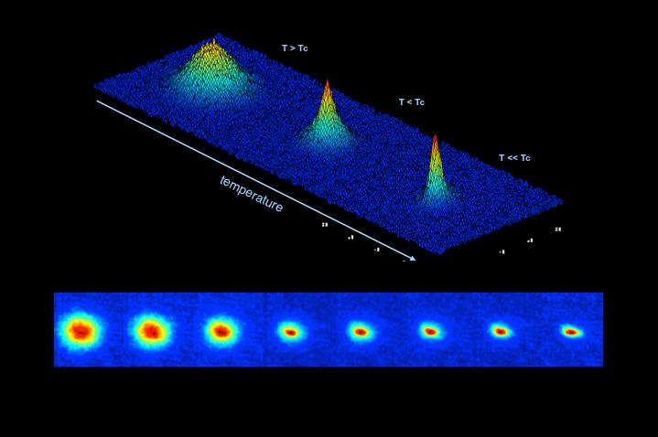
مکانیک کوانتومی
قرن بیستم
قرن بیست و یکم
موفقیت مکانیک کوانتومی برای توصیف ماده انبوه
کاربرد مکانیک کوانتومی برای توصیف و کنترل اتم های منفرد

Slide 4
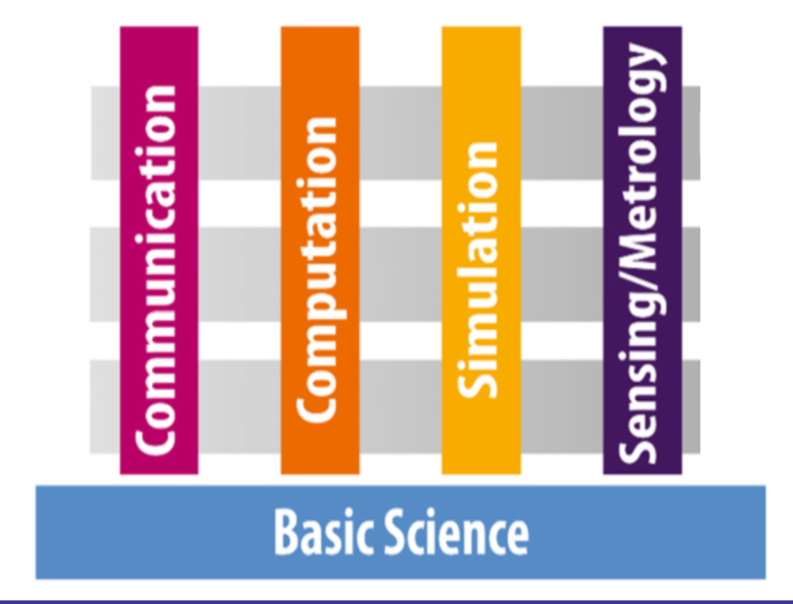
چهار شاخه اصلی در مکانیک کوانتومی جدید

Slide 5
IBM
European Flagship
Intel
Google
Chinese Program
Toshiba
UK HUB
Microsoft
نمونه ای از سرمایه گذاری های کلان دولتی و خصوصی روی این رشته.

Slide 6
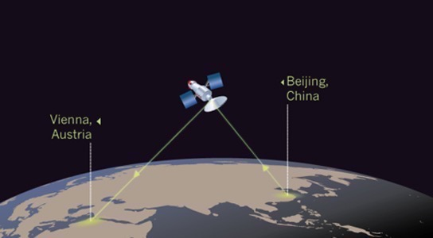
A- Quantum information
پروژه مخابرات کوانتومی بین چین و اتریش
بارگذاری اطلاعات در اتم های منفرد
استفاده از درهم تنیدگی برای انجام فرایندهای خارق العاده

Slide 7
B- Quantum computation
صدای آینده: کامپیوتر کوانتومی IBM
می توان به این کامپیوتر وصل شد و روی آن آلگوریتم کوانتومی پیاده کرد. صفحه بعد:

Slide 8
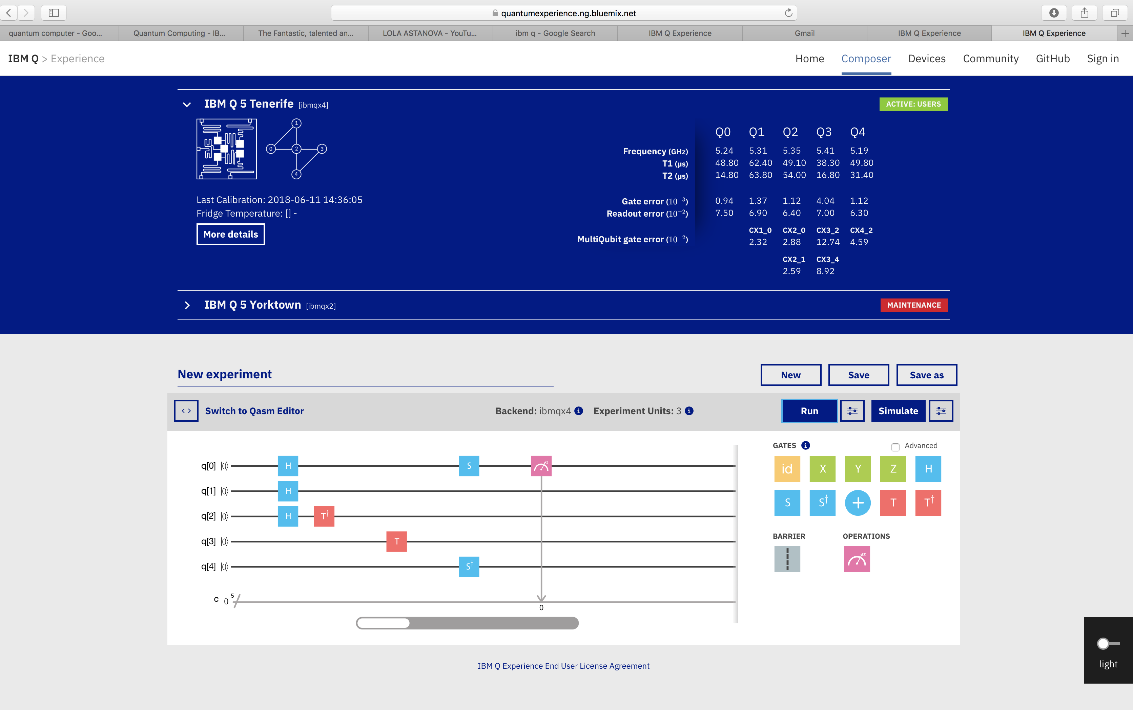

Slide 9
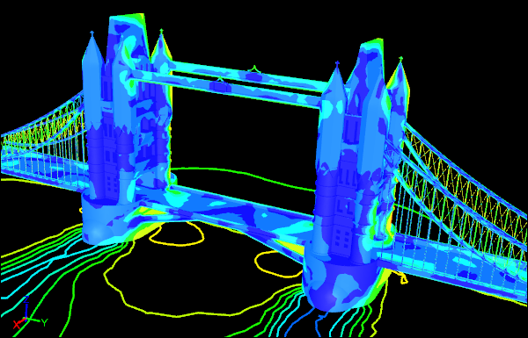
C- Quantum Simulation
هر سازه کلاسیکی را نخست در کامپیوتر کلاسیک شبیه سازی می کنیم تا رفتار‌ آن را بفهمیم.

Slide 10
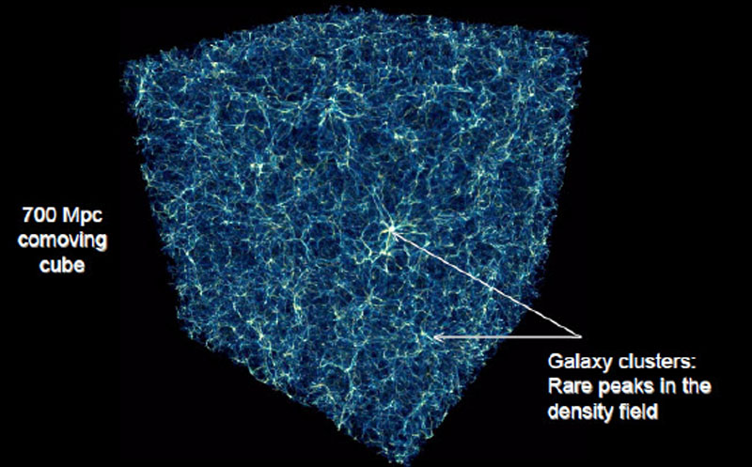
C- Quantum Simulation
هر سیستم کلاسیکی را هر چقدر هم که بزرگ باشد می توان در یک کامپیوتر کلاسیک شبیه سازی کرد.

Slide 11
شبیه سازی یک سیستم کوانتومی کوچک حتی به اندازه صد اتم در یک کامپیوتر کلاسیک غیرممکن است.
دلیل آن هم این است که بعد فضای هیلبرت با تعداد ذرات به صورت نمایی رشد می کند.

Slide 12
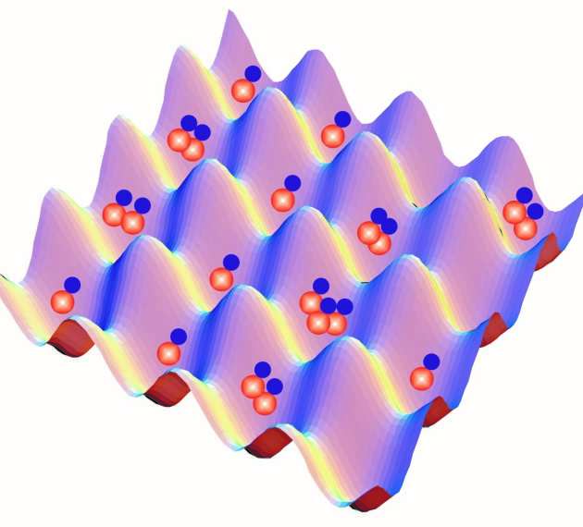
اتم های به دام افتاده در یک شبکه نوری می توانند به عنوان یک شبیه ساز کوانتومی عمل کنند که گستره وسیعی از سیستم های کوانتومی دیگر را از ماده چگال تا میدان های نسبیتی را شبیه سازی کنند.

Slide 13
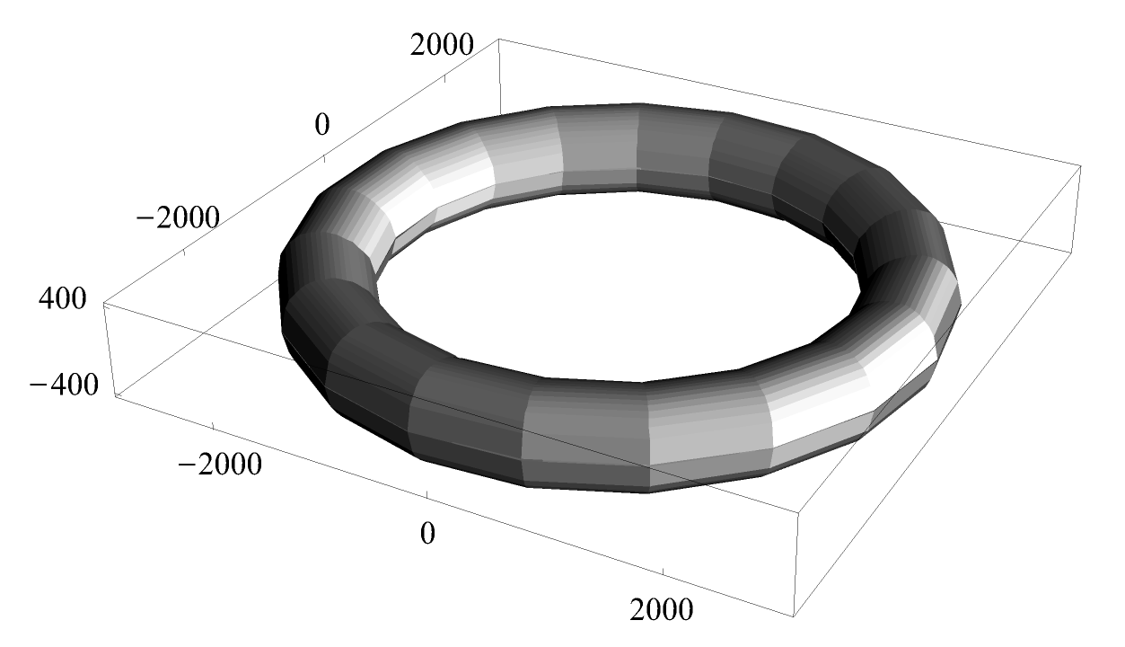
D- Quantum Sensing and metrology
یک اتم رایدبرگ یعنی اتمی که به لایه های بسیار بالا رفته است مثل یک آنتن خیلی حساس عمل می کند و می تواند عبور حتی یک فوتون را نیز آشکار کند.

Slide 14
Basic Sciences
علاوه بر شاخه های بالا می توانیم
علوم مختلف و از جمله مبانی
خود مکانیک کوانتومی
را بهتر بفهمیم. در صفحات بعد
تنها به دو مثال اشاره می کنیم:

Slide 15
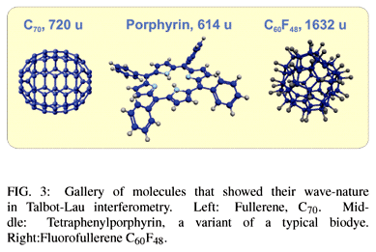
مثال اول: مرز بین دنیای کوانتومی و کلاسیک کجاست؟
با آزمایش دو شکاف می توان فهمید که ذرات تا چه جرمی هنوز مثل موج رفتار می کنند؟

Slide 16
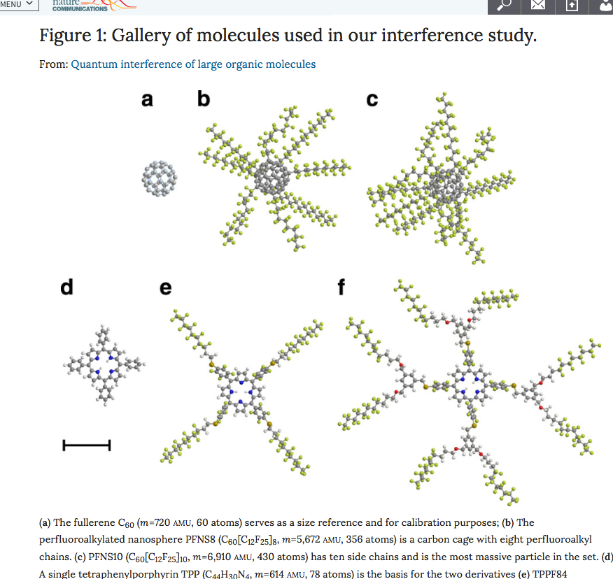

Slide 17
مثال دوم: آیا واقعا میدان گرانش کوانتومی است؟
از تلفیق دو نظریه بسیار موفق قرن بیستم یعنی مکانیک کوانتومی و نسبیت عام همواره به عنوان بزرگترین چالش فیزیک نظری نام برده شده است. به مدد پیشرفت های اخیر حال می توانیم یک سوال اساسی بپرسیم: اصلا چرا گرانش باید کوانتومی باشد؟ آیا میدان گرانش می تواند در برهم نهی از دو حالت خود قرار بگیرد؟ پاسخ این سوال را تنها آزمایش خواهد داد، آزمایشهایی که قابل انجام اند.

Slide 18
یک نانو لوله با ابعاد زیر در برهم نهی کوانتومی قرار می گیرد. سوال این است: آیا میدان
گرانش ناشی از این برهم نهی مادی، یک برهم نهی از دو میدان متفاوت است؟

Slide 19
اگر میدان گرانش کوانتومی باشد زاویه تغییر نمی کند.
اگر میدان کلاسیک باشد زاویه به اندازه کم می شود.
این تغییرات در مکانیک کوانتومی جدید قابل اندازه گیری هستند.

Slide 20
انزوا از جمله آثار زیانبار دیگر آثار زیر را به همراه خواهد داشت:
در این رشته از علم مثل هر رشته دیگری می بایست به صورت شفاف و در ارتباط با جامعه بین المللی پیش برویم.
توهم دانستن و پیشرفت
عقب ماندگی از جامعه جهانی و اختراع دوباره چرخ
پیدایش و گسترش یک محیط ناسالم علمی
توسعه نامتوازن و اتلاف منابع

Slide 21
مشخصات محیط ناسالم علمی
در بهترین حالت: منجر به تدوین قواعدی می شوند که مشوق میانمایگی اند.
مثالهایی از تجربه هایی که می توانستند خیلی بهتر باشند:
۱- قطب های علمی - تصویب بیش از ۱۰۰ قطب علمی که هرکدام بودجه ناچیزی دارند
که بودجه هرکدام از بودجه یک محقق برجسته در دنیای پیشرفته ده ها بار کمتر است.
۲- جایزه به مقالات نانو: که نهایتا منجر به اعطای جایزه های متعدد به مقالاتی در نظریه
گراف شد که مطلقا هیچ ربطی به پژوهشهای نانو نداشتند.
۳-فدراسیون سرآمدان: که پس از مدت کوتاهی اکثر حمایت های پذیرفته شده
و متعهد شده خود را به سادگی وانهاد.
در بدترین حالت: به رواج تقلب و دروغ می انجامد.

Slide 22
راه سالم و سازنده
استفاده از یک شورای مشورتی بین المللی و پرهیز از خودارزیابی
حمایت از پروژه های بین المللی
تشویق پروژه های تجربی
اولویت دادن به نیروی انسانی خبره به جای سرمایه و تجهیزات
هموار کردن راه برای مشارکت در پروژه های بین المللی

Slide 23
با تشکر از توجه شما

